Slide 1


Βιο-ομοειδή (Biosimilars). Η άποψη της επιστημονικής κοινότητας
Νέστωρ Αυγουστίδης, Ρευματολόγος
Επιμελητής Β’, Ρευματολογική Κλινική ΠΑΓΝΗ
ΠΑΝΕΠΙΣΤΗΜΙΑΚΟ ΝΟΣΟΚΟΜΕΙΟ ΗΡΑΚΛΕΙΟΥ

Slide 2
Τι είναι τα βιο-ομοειδή;
Τα βιο-ομοειδή αποτελούν όπως και οι υπάρχοντες βιολογικοί παράγοντες προϊόντα βιοτεχνολογίας.
Η διαδικασία παρασκευής τους είναι περίπλοκη και χρησιμοποιούνται ειδικές σειρές κυττάρων και τεχνολογία που είναι μοναδική για τον κάθε κατασκευαστή. Αυτός είναι και ο λόγος που δεν είναι απόλυτα όμοια με τα βιολογικά φάρμακα αναφοράς
Το βιο-ομοειδές είναι παρόμοιο « highly similar» με το φάρμακο αναφοράς που ήδη κυκλοφορεί
Οι όποιες διαφορές υπάρχουν δεν μπορεί να είναι τέτοιες που να επηρεάζουν την αποτελεσματικότητα, την ποιότητα και την ασφάλεια του φαρμάκου

Slide 3
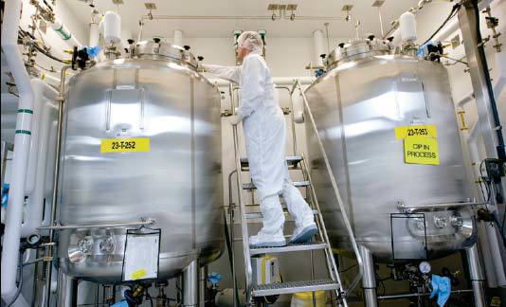
Γιατί είναι εξαιρετικά δύσκολο να αντιγραφούν οι βιολογικοί παράγοντες;
Τεράστια και πολύπλοκα μόρια
Πολύπλοκη και ευαίσθητη διαδικασία παραγωγής
Παράγονται από ζωντανούς οργανισμούς

Slide 4
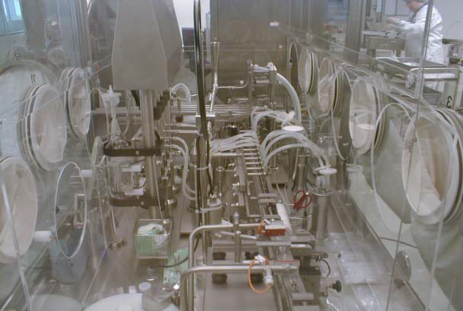
Γιατί είναι εξαιρετικά δύσκολο να αντιγραφούν οι βιολογικοί παράγοντες;
Η κυτταρική σειρά που παράγει τον παράγοντα
Αποτελείται από ζωντανούς οργανισμούς
Ευαίσθητη στις συνθήκες
Μοναδική και πρακτικά αναντικατάστατη

Slide 5
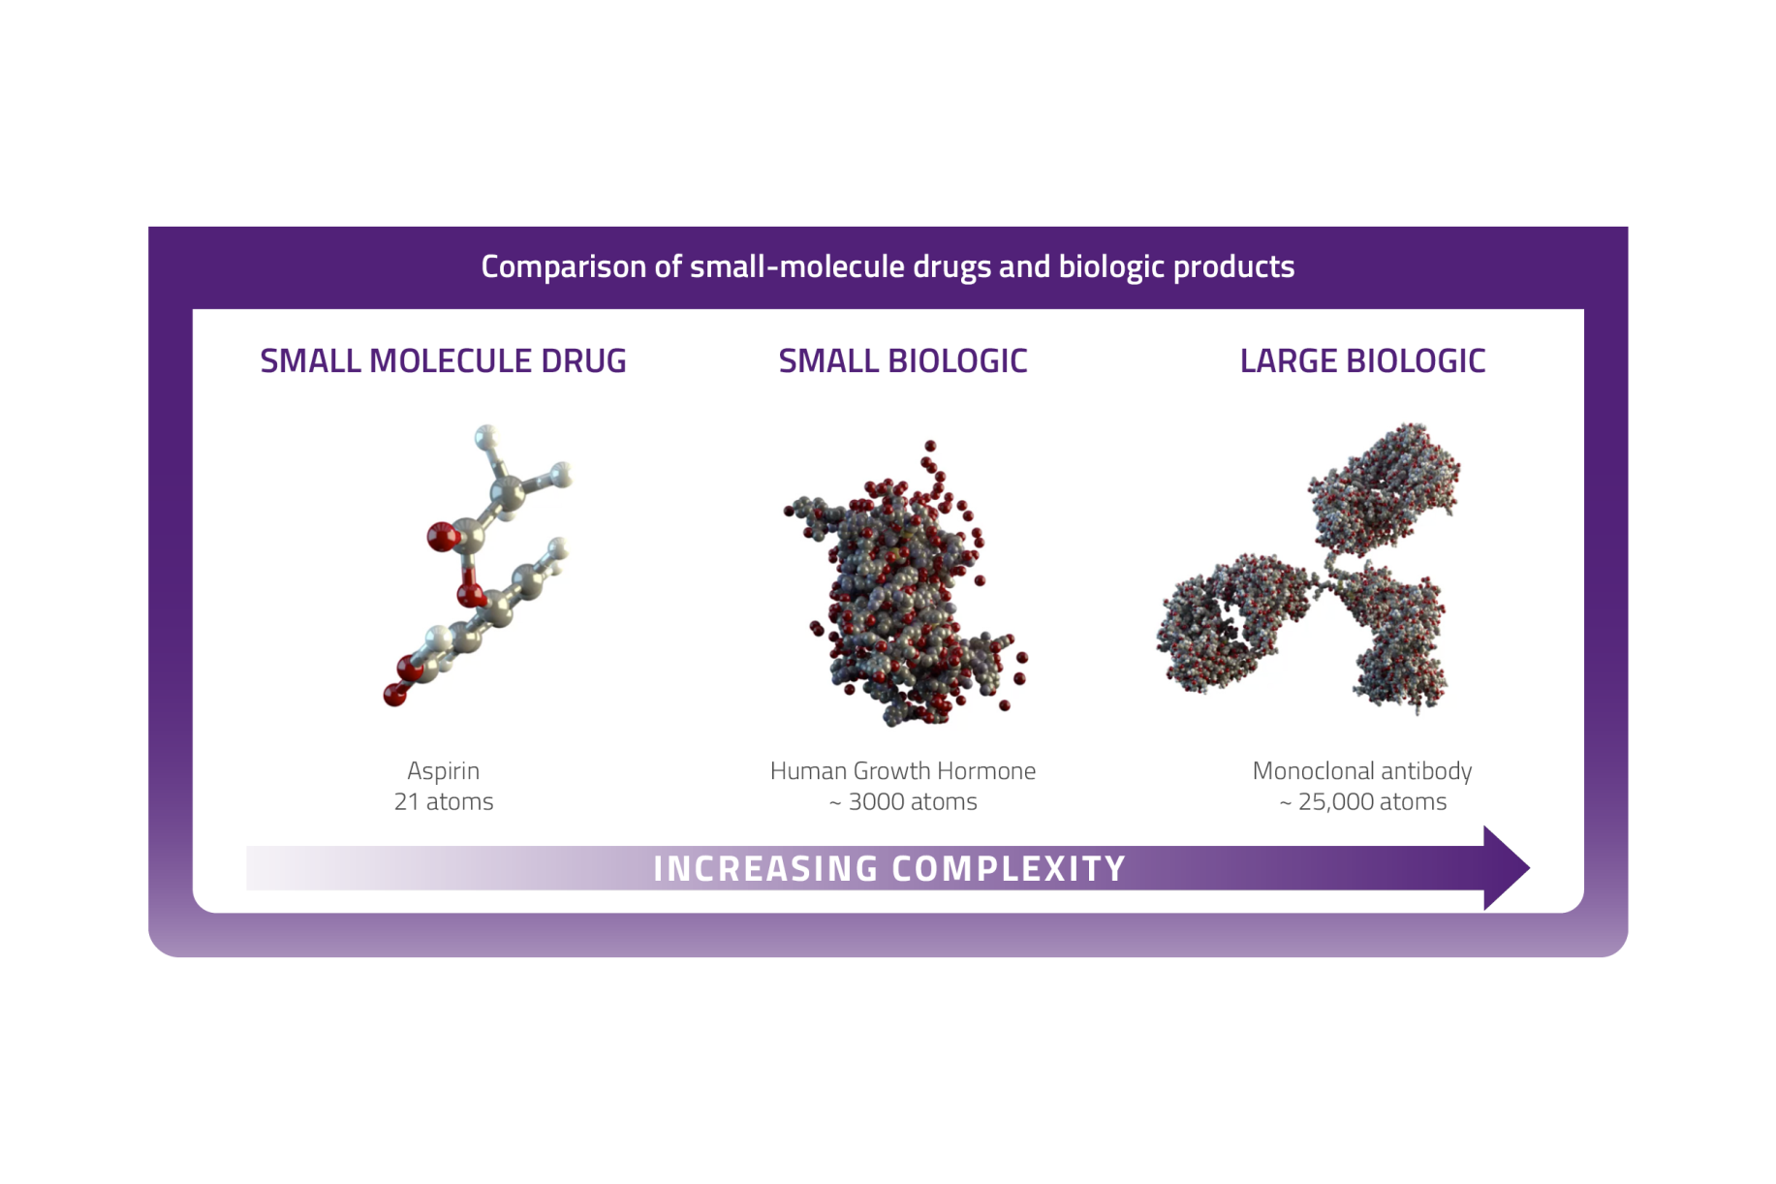
To μόριο της ασπιρίνης είναι πάνω από 1000 φορές μικρότερο απ’ ότι ένα μόριο μονοκλωνικού αντισώματος. Τα βιολογικά μόρια είναι σημαντικά μεγαλύτερα και πιο πολύπλοκα σε σύγκριση με τα φάρμακα μικρού μοριακού βάρους
1. Sekhon BS and Saluja V. Biosimilars: An overview. Biosimilars 2012; 1:1-11

Slide 6
Τα βιο-ομοειδή δεν είναι γενόσημα
Κύριες διαφορές μεταξύ γενοσήμων και βιο-ομοειδών
ΓΕΝΟΣΗΜΑ | ΒΙΟ-ΟΜΟΕΙΔΗ
Παράγονται με χημική σύνθεση | Παράγονται με βιολογική διαδικασία σε κυτταρικές σειρές ξενιστών
Η αναπαραγωγή είναι εύκολη, επειδή δεν επηρεάζεται από μικρές μεταβολές στη διαδικασία παραγωγής ή μεταβολές του περιβάλλοντος | Η αναπαραγωγή είναι δύσκολη, επειδή επηρεάζεται από μικρές μεταβολές στη διαδικασία παραγωγής ή μεταβολές του περιβάλλοντος
Σύντομο χρονοδιάγραμμα για την έγκριση | Απαιτείται φαρμακοεπαγρύπνιση και διαδοχικές ενημερώσεις για την ασφάλεια
Απαιτείται απόδειξη βιο-ισοδυναμίας | Απαιτείται απόδειξη «ομοιότητας» με το βιολογικό φάρμακο αναφοράς

Slide 7
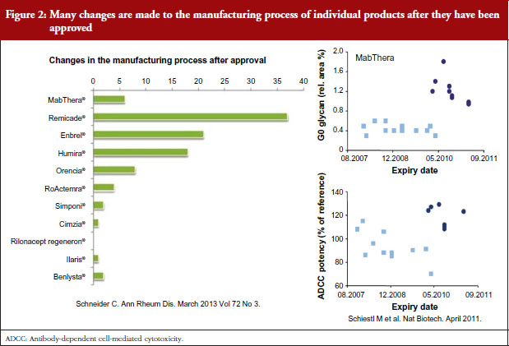
Υπάρχουν αλλαγές στους πρωτότυπους βιολογικούς παράγοντες μετά την κυκλοφορία τους;
Τα πρωτότυπα βιολογικά φάρμακα στην διάρκεια των χρόνων υπόκεινται σε τροποποιήσεις και βελτιώσεις προκειμένου να είναι αποτελεσματικότερα και ασφαλέστερα για τους ασθενείς.

Slide 8

Οι βιολογικοί παράγοντες έχουν «μεταμορφώσει» τη θεραπεία πολλών σοβαρών ασθενειών
Η παγκόσμια δαπάνη για χρήση βιολογικών θεραπειών διαρκώς αυξάνεται
1. Jones J and Panaccione R. Biologic therapy in Crohn’s disease: state of the art. Current Opinion in Gastroenterology 2008; 24(4);475-81;
2. Curtis JR and Sing JA. The Use of Biologics in Rheumatoid Arthritis: Current and Emerging Paradigms of Care. Clinical Therapeutics 2011;33(6);679-707; 3. Sánchez-Carazo JL. Present and Future of Biologic Therapy in Dermatology. Actas Dermo-Sifiliográficas 2008;99:89-90; 4. Data from IMS Institute for Healthcare Informatics. July 2012; 5. Data from IMS Institute for Healthcare Informatics: The Global Use of Medicines: Outlook through 2017, November 2013; 6. Sinclair A and Monge M. Delivering Affordable Biologics from Gene to Vial. Economic Challenges for Manufacturing Biologics in the New Millennium. BioProcess International 2010;8(3):16-19 ; 7. Scheinberg MA and Kay J. The advent of biosimilar therapies in rheumatology – “O Brave New World”. Nature Reviews Rheumatology 2012;8:430-436.

Slide 9
Γιατί εμφανίστηκαν τώρα τα βιο-ομοειδή;
Τα βιοομοειδή υπάρχουν αρκετό καιρό και χρησιμοποιούνται από διαφορετικές ειδικότητες ιατρών στην θεραπεία πολλών νοσημάτων.
Στην Ρευματολογία εμφανίστηκαν πρόσφατα καθώς τα βιολογικά φάρμακα που χρησιμοποιήθηκαν πρώτα ( αναστολείς του TNF-a) έχασαν την πατέντα τους και έτσι την παρασκευή βιολογικών παραγόντων μπορούν να αναλάβουν περισσότεροι κατασκευαστές

Slide 10
Πως αναπτύσσονται τα βιο-ομοειδή;
Τα βιο-ομοειδή μπορεί να χρειασθούν μέχρι και 10 χρόνια ανάπτυξης πρίν να φτάσουν στον ασθενή
Η ανάπτυξη ενός βιο-ομοειδούς μπορεί να κοστίσει από 100-200 εκατομμύρια δολάρια
Στην ανάπτυξη του βιο-ομοειδούς δεν υπάρχει η φάση της «ανακάλυψης» αλλά πρέπει εξίσου να δαπανηθεί χρόνος και χρήματα για να αποδειχθεί η ομοιότητα με το φάρμακο αναφοράς και να γίνουν οι αρχικές μελέτες φάσης Ι και ΙΙ
Εάν το βιο-ομοειδές περάσει αυτήν την φάση , τότε ο χρόνος και το κόστος των μελετών φάσεως ΙΙΙ είναι σαφώς μικρότερος για το βιο-ομοειδές από ότι για το φάρμακο αναφοράς

Slide 11
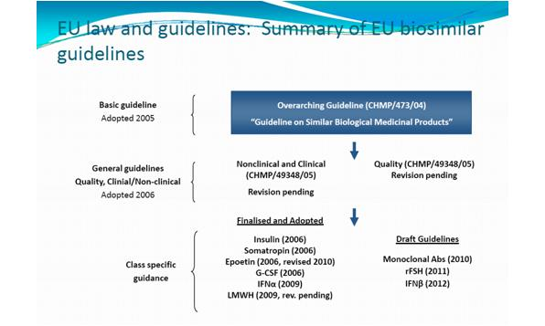
Τα βιο-ομοειδή λαμβάνουν έγκριση κυκλοφορίας όπως και τα πρωτότυπα βιολογικά;
Τα βιο-ομοειδή που κυκλοφορούν στην ελληνική αγορά έχουν πρώτα εγκριθεί από τον EMA ( European Medicines Agency), Ευρωπαϊκή Ρυθμιστική Αρχή φαρμάκων.
Υπάρχουν συγκεκριμένες οδηγίες και διαδικασίες που πρέπει να τηρηθούν πριν κάποιο βιο-ομοειδές πάρει την τελική έγκριση προκειμένου να κυκλοφορήσει στην Ευρωπαϊκή αγορά

Slide 12
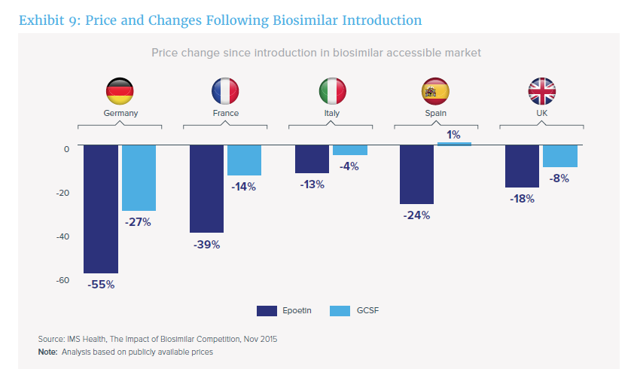
Γιατί τα βιο-ομοειδή είναι φθηνότερα;
Η μειωμένη τιμή τους δεν σχετίζεται με την ποιότητα, την ασφάλεια και την αποτελεσματικότητα τους.
Η έρευνα ανάπτυξης νέων φαρμάκων έχει μεγάλο κόστος, στα βιο-ομοειδή δεν υπάρχει η ανάγκη να γίνει η αρχική έρευνα « ανακάλυψης» του φαρμάκου καθώς αυτή υπάρχει ήδη από το φάρμακο αναφοράς ενώ και οι κλινικές μελέτες φάσεως ΙΙΙ δεν είναι απαραίτητο να είναι τόσο εκτεταμένες
Η θεραπεία με βιο-ομοειδή θα μπορούσε να οδηγήσει σε σημαντική εξοικονόμηση πόρων , με αποτέλεσμα περισσότεροι ασθενείς να έχουν πρόσβαση σε αποτελεσματικές θεραπείες

Slide 13
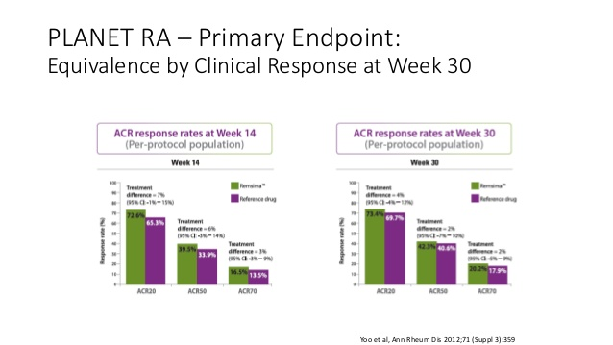
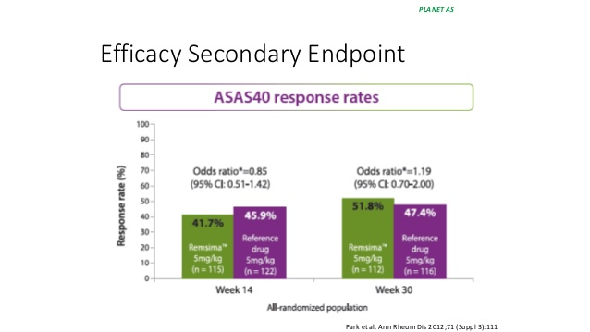
Είναι τα βιο-ομοειδή το ίδιο ασφαλή και αποτελεσματικά όπως τα πρωτότυπα βιολογικά;
Οι μέχρι τώρα μελέτες αυτών των παραγόντων δείχνουν παρόμοια θεραπευτικά αποτελέσματα, και παρόμοια επίπτωση ανεπιθύμητων ενεργειών, ενώ είναι καλά ανεκτά και έχουν συγκρίσιμα αποτελέσματα ασφάλειας όπως τα πρωτότυπα βιολογικά φάρμακα.

Slide 14
Πως θα ελέγχεται η ασφάλεια των βιο-ομοειδών;
Η ασφάλεια των βιο-ομοειδών θα ελέγχεται με τον ίδιο τρόπο όπως και των πρωτότυπων βιολογικών .
Στα βιο-ομοειδή η συνταγογράφηση πρέπει να γίνεται και με την εμπορική ονομασία, για να γίνεται εφικτή η ιχνηλασιμότητα (traceability) σε περίπτωση μη επαρκούς αποτελεσματικότητας και ανεπιθύμητων ενεργειών
Οι σχετιζόμενες με το βιο-ομοειδές ανεπιθύμητες ενέργειες που καταχωρούνται στη βάση δεδομένων πρέπει σε τακτά χρονικά διαστήματα να εκτιμώνται από τις ρυθμιστικές αρχές και την επιστημονική κοινότητα.

Slide 15
Πως θα ελέγχεται η ασφάλεια των βιο-ομοειδών;
Αλλαγές μεταξύ βιο-ομοειδών και πρωτότυπου μορίου, πρέπει να συνοδεύονται με καταγραφή της ασφάλειας και αποτελεσματικότητας σε ειδικά αρχεία καταγραφής βιολογικών θεραπειών (registries) και να στηρίζονται στις τρέχουσες εθνικές οδηγίες για τη χρήση των βιολογικών θεραπειών.
Οι ρυθμιστικές αρχές, ο κάτοχος της εμπορικής εξουσιοδότησης και οι επαγγελματίες υγείας με τη συνδρομή των Ενώσεων Ασθενών, πρέπει να διασφαλίζουν αυστηρούς μηχανισμούς φαρμακοεπαγρύπνησης (συμπλήρωση ΚΙΤΡΙΝΗΣ ΚΑΡΤΑΣ) η οποία υπάρχει στην ηλεκτρονική διεύθυνση του ΕΟΦ

Slide 16
Υπάρχουν επαρκή μακροχρόνια δεδομένα ασφάλειας για τα
βιο-ομοειδή;
Οι κλινικές μελέτες που έχουν γίνει μέχρι σήμερα για τα βιο-ομοειδή έχουν σχετικά μικρό χρόνο παρακολούθησης (1-2έτη) σε σχέση με τα πρωτότυπα βιολογικά φάρμακα (5-15 χρόνια).
Τα μέχρι τώρα δεδομένα δεν έχουν καταδείξει κάποια διαφορά στην ασφάλεια σε σχέση με τα πρωτότυπα βιολογικά φάρμακα.
Τα ειδικά αρχεία καταγραφής βιολογικών θεραπειών (registries) θα έχουν κομβικό ρόλο στην συλλογή δεδομένων ασφαλείας

Slide 17
Εάν λαμβάνω πρωτότυπο βιολογικό παράγοντα υπάρχει περίπτωση να αλλάξει αυτός με βιο-ομοειδή χωρίς την συγκατάθεση μου;
H αυτόματη υποκατάσταση (substitution), από τον φαρμακοποιό δεν είναι αποδεκτή
Η αυτόματη ανταλλαξιμότητα (interchangeability) δεν επιτρέπεται
Η πρακτική της ανταλλαξιμότητας (interchangeability) μεταξύ του πρωτότυπου μορίου και των βιο-ομοειδών είναι δόκιμη μόνον εάν υπάρχουν επαρκή δεδομένα αποτελεσματικότητας και ασφάλειας για τη διαδοχική (sequential) χορήγηση και ότι αποφασίζεται από το θεράποντα ιατρό μετά από ενημέρωση και συναίνεση του ασθενούς για την αλλαγή.

Slide 18
Ορισμοί που σχετίζονται με τα βιο-ομοειδή και αποτελούν θέμα συζήτησης της επιστημονικής κοινότητας
Extrapolation « Επέκταση ενδείξεων»: Έγκριση της χρήσης του βιο-ομοειδούς σε όλες τις ενδείξεις για τις οποίες χρησιμοποιείται το φάρμακο αναφοράς παρότι μπορεί να μην έχουν προηγηθεί μελέτες φάσεως ΙΙΙ
Παρότι ο ΕΜΑ προχώρησε στην έγκριση της χρήσης βιο-ομοειδούς και σε αυτές τις ενδείξεις άλλες ρυθμιστικές αρχές δεν έπραξαν το ίδιο (Ιαπωνική, Καναδική ρυθμιστική αρχή).
Ανοσογονικότητα (Immunogenicity): Η ανάπτυξη αντισωμάτων έναντι τόσο των βιολογικών, όσο και των βιο-ομοειδών.
Ανάπτυξη αντισωμάτων του ασθενούς έναντι του φαρμάκου περιορίζουν τη δράση του και αυξάνουν τον κίνδυνο αλλεργικών αντιδράσεων.
Παρότι οι έως τώρα μελέτες των βιο-ομοειδών δεν έδειξαν μεγαλύτερη ανοσογονικότητα από τα φάρμακα αναφοράς ακόμα υπάρχει συζήτηση για πιθανές διαφορές.

Slide 19
Που μπορώ να βρω περισσότερες πληροφορίες για τα βιο-ομοειδή;
www.ema.europa.eu
www.rheumatology-uoc.gr
www.eof.gr
www.moh.gov.gr
www.ere.gr
www.srcrete.gr

